Slide 1
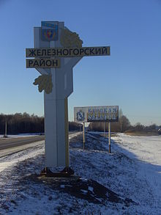
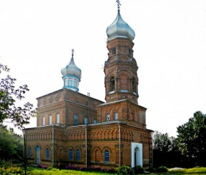
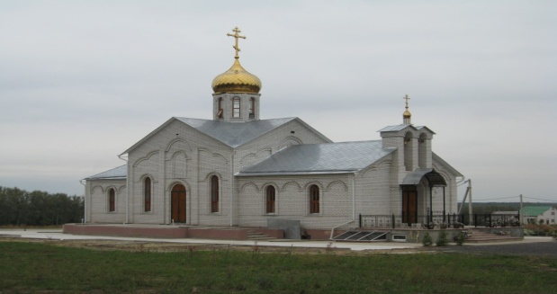
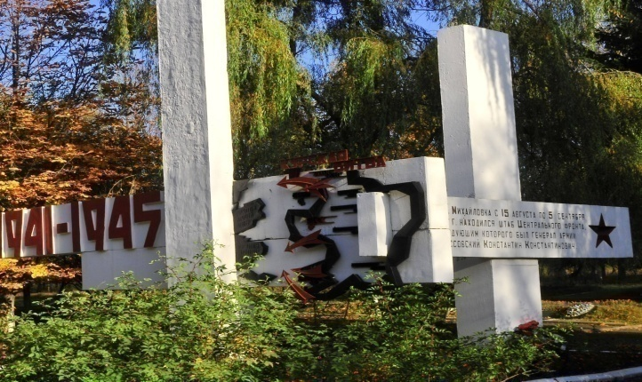
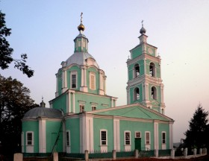
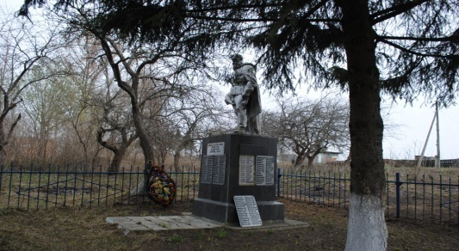
БЮДЖЕТ ДЛЯ ГРАЖДАН
к Решению Представительного Собрания Железногорского района Курской области «О бюджете муниципального района «Железногорский района»
на 2020 год и плановый период 2021 и 2022 годов»

Slide 2
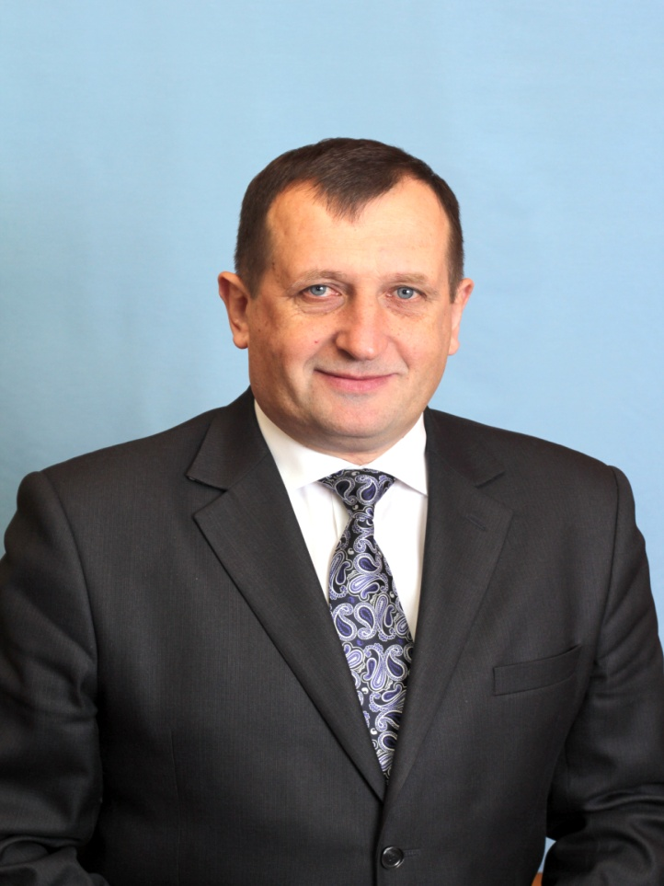
Уважаемые жители Железногорского района!
Вашему вниманию представлен
БЮДЖЕТ ДЛЯ ГРАЖДАН!
Он предназначен для раскрытия информации о
бюджете в простой и доступной для любого гражданина форме. Используя материалы данного документа, любой заинтересованный житель района, в том числе, не обладающий специальными знаниями в данной сфере, сможет разобраться в языке цифр, понять, из чего формируется бюджет, и на что тратятся бюджетные средства.
В этой краткой версии главного финансового документа района изложены основные цели, задачи и приоритетные направления бюджетной политики нашего муниципального образования.
Надеемся, что представление бюджета в понятной форме повысит уровень общественного участия в бюджетном процессе.
Глава Железногорского района
А.Д.Фролков

Slide 3
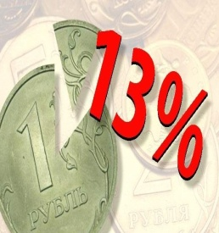
УЧАСТИЕ ОТДЕЛЬНОГО ГРАЖДАНИНА В
БЮДЖЕТНОМ ПРОЦЕССЕ
КАК НАЛОГОПЛАТЕЛЬЩИК
Является основным звеном, формирующим доходную часть бюджета
Налог на доходы физических лиц
Налог на имущество
Транспортный налог
Земельный налог

Slide 4
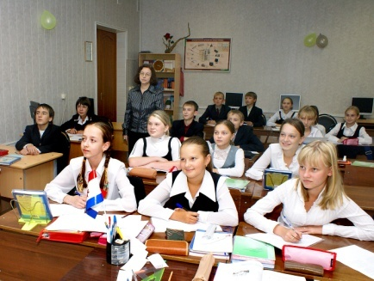
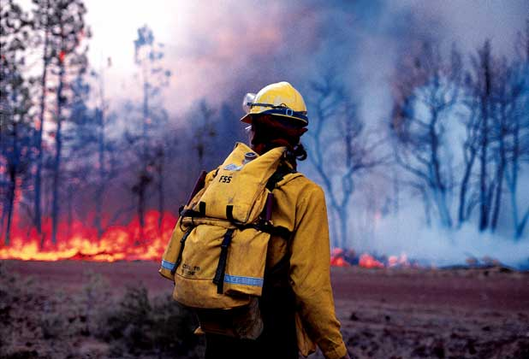
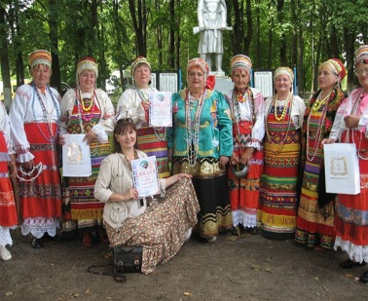
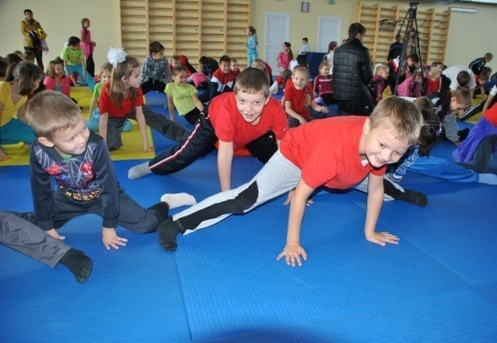
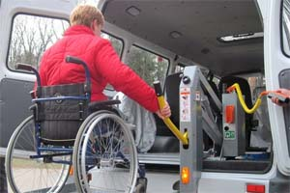
УЧАСТИЕ ОТДЕЛЬНОГО ГРАЖДАНИНА В
БЮДЖЕТНОМ ПРОЦЕССЕ
КАК ПОЛУЧАТЕЛЬ СОЦИАЛЬНЫХ ГАРАНТИЙ
Получает социальные гарантии (расходная часть бюджета) - услуги и функции, которые не могут быть предоставлены рынком и оплачены каждым из нас в отдельности.

Slide 5
УЧАСТИЕ ОТДЕЛЬНОГО ГРАЖДАНИНА В
БЮДЖЕТНОМ ПРОЦЕССЕ
Публичные слушания по проекту бюджета
Железногорского района Курской области
Публичные слушания по отчету об
исполнении бюджета Железногорского
района Курской области
Цели публичных слушаний:
Достижение разумного баланса между возможностями бюджета и потребностями в расходах;
Развитие гласности и прозрачности бюджета;
Вовлечение населения в процесс формирования бюджета.
Информация о дате и месте проведения публичных слушаний размещается в районных официальных средствах массовой информации. Проекты обсуждаемых документов публикуются на сайте Администрации Железногорского района Курской области
http://zhel.rkursk.ru/

Slide 6
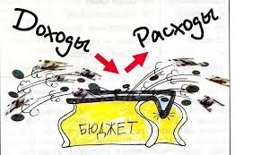
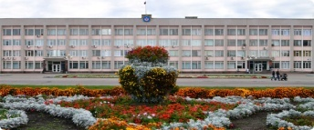
БЮДЖЕТНАЯ ТЕРМИНОЛОГИЯ
Фонд денежных средств, предназначенный для финансирования функций местного самоуправления (местный уровень)
БЮДЖЕТ
Представляет собой главный финансовый документ района, утверждаемый Представительным собранием Железногорского района Курской области
Имеет юридическую силу
Администрация Железногорского района Курской области организует его исполнение
Бюджет Железногорского района Курской области утвержден на 2020 год и плановый период 2021 и 2022 годов

Slide 7
БЮДЖЕТНАЯ ТЕРМИНОЛОГИЯ
ДОХОДЫ – РАСХОДЫ = ДЕФИЦИТ (ПРОФИЦИТ)
Дефицит
(расходы больше доходов)
Профицит
(доходы больше расходов)
При превышении расходов над доходами принимается решение об источниках покрытия дефицита
При превышении доходов над расходами принимается решение как их использовать
Кредиты из бюджета вышестоящего уровня
Кредиты от кредитных организаций
Используется как источник покрытия дефицита
ДОХОДЫ = РАСХОДЫ СБАЛАНСИРОВАННЫЙ БЮДЖЕТ

Slide 8
БЮДЖЕТНАЯ ТЕРМИНОЛОГИЯ
ДОХОДЫ БЮДЖЕТА – поступающие в бюджет денежные средства
ДОХОДЫ
Налоговые доходы – поступления от уплаты налогов установленных НК РФ:
-Налог на доходы физических лиц;
- Единый налог на вмененный доход;
Единый сельскохозяйственный налог;
Государственная пошлина
Неналоговые доходы – поступления от уплаты других пошлин и сборов, установленных законодательством РФ, а также штрафов за нарушение законодательства:
Доходы от использования имущества;
Доходы от оказания платных услуг;
- Доходы от продажи материальных и нематериальных активов;
Штрафы, санкции, возмещение ущерба;
Прочие неналоговые
Межбюджетные трансферты - поступления в бюджет на безвозмездной и безвозвратной основе из бюджетов других уровней
Дотации;
Субсидии;
- Субвенции;
Иные межбюджетные трансферты;
Прочие безвозмездные поступления (спонсорские поступления от организаций, граждан)

Slide 9
БЮДЖЕТНАЯ ТЕРМИНОЛОГИЯ
МЕЖБЮДЖЕТНЫЕ ТРАНСФЕРТЫ – денежные средства,
перечисляемые из одного бюджета бюджетной системы РФ другому
Виды межбюджетных трансфертов
Определение
Аналогия в семейном бюджете
Дотация (от лат. «Dotatio» – дар, пожертвование)
Предоставляются без определенной конкретной цели их использования
Вы даете своему ребенку «карманные деньги»
Субвенции (от лат. «Subvenire» – приходить на помощь
Предоставляются на финансирование «переданных» другим публично-правовым образованиям полномочий
Вы даете своему ребенку деньги и посылаете его в магазин купить продукты (по списку)
Субсидии ( от лат. «Subsidium» - поддержка
Предоставляются на условиях софинансирования расходов других бюджетов
Вы «добавляете» денег для того, чтобы ваш ребенок купил себе новый телефон ( а остальные он накопил сам)

Slide 10
БЮДЖЕТНАЯ ТЕРМИНОЛОГИЯ
РАСХОДЫ БЮДЖЕТА – выплачиваемые из бюджета денежные средства
РАСХОДЫ
По муниципальным программам
По функциям
По ведомствам
Документ, определяющий цели и задачи муниципальной политики в определенной сфере, способы из достижения и примерные объемы используемых финансов
Функциональная классификация бюджетных расходов отражает направление средств на выполнение конкретных функций органов самоуправления
Ведомственная структура включает в себя группировку расходов бюджета, которая отражает распределение бюджетных средств по главным распорядителям средств бюджетов

Slide 11
БЮДЖЕТНАЯ ТЕРМИНОЛОГИЯ
МУНИЦИПАЛЬНЫЙ ДОЛГ
Муниципальный долг возникает в силу осуществления заимствований.
Заимствования необходимы для:
ВАЖНО:
Муниципальный долг не должен превышать собственные доходы (ст.107 БК Р)
Расходы на обслуживание долга не должны превышать 15% расходов бюджета за исключение субвенций (ст.111 БК РФ)
Финансирования дефицита бюджета
Погашения долговых обязательств
Все заимствования подлежат учету в долговой книге:
банковские кредиты;
бюджетные кредиты;
размещение ценных бумаг;
предоставление гарантий

Slide 12
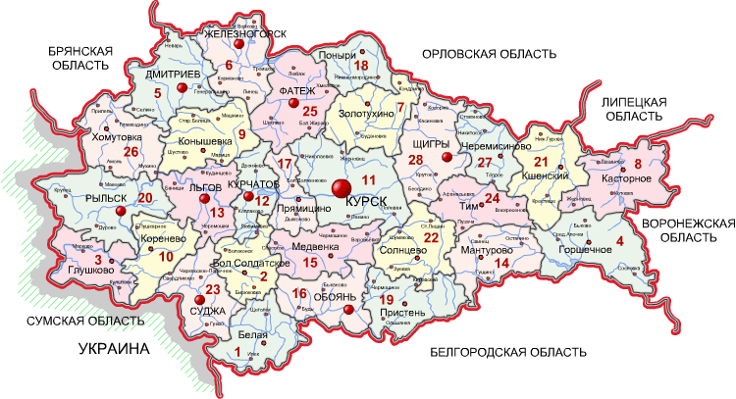
БЮДЖЕТНАЯ СИСТЕМА РОССИЙСКОЙ ФЕДЕРАЦИИ – это совокупность всех бюджетов РФ: федерального, региональных, местных, государственных внебюджетных фондов
1 уровень
ФЕДЕРАЛЬНЫЙ БЮДЖЕТ
2 уровень
БЮДЖЕТ РЕСПУБЛИК, КРАЕВ, ОБЛАСТЕЙ
3 уровень
МЕСТНЫЕ БЮДЖЕТЫ
Бюджет Курской области
Консолидированный бюджет Железногорского района
Бюджет Железногорского района Курской области
Бюджет 1-го городского поселения
Бюджет 12 сельских поселений

Slide 13
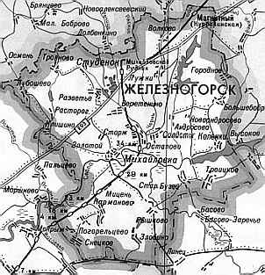
АДМИНИСТРАТИВНО-ТЕРРИТОРИАЛЬНОЕ ДЕЛЕНИЕ ЖЕЛЕЗНОГОРСКОГО РАЙОНА
Указом Президиума Верховного Совета РСФСР от 12 января 1965 года был образован Железногорский район с центром в городе Железногорске. В состав района вошло 13 сельсоветов: Андросовский, Большебобровский, Гремяченский, Курбакинский, Расторогский, Рышковский, Разветьевский, Волковский, Погорельцевский, Михайловский, Старобузский, Трояновский, Остаповский.
В июне 1965 года в состав района включен из Фатежского района Курской области Троицкий сельсовет. В 1984 году в него вошли населенные пункты ликвидированного Старобузского сельсовета.
В середине 1973 года в связи с отводом земель под Михайловский ГОК были ликвидированы два сельсовета: Курбакинский и Гремяченский, а жители их населенных пунктов переселены в город Железногорск. В январе 1985 года образован Магнитный поселковый совет с центром – поселок Магнитный.
В 1986 году Большебобровский сельсовет был ликвидирован и на его базе образованы два сельсовета: Городновский и Копенский. В 1996 году образован Студенокский, а конце 1989 года – Новоандросовский сельсоветы.В 1989 году Погорельцевский сельсовет был разделен на два: Кармановский и Снецкой. С декабря 1991 года в состав Железногорского района входили три сельсовета из Фатежского района: Басовский, Нижнеждановский, Линецкий.
После объединения сельсоветов в 2018 году в состав Железногорского района входят 12 сельских поселений: Андросовский, Веретенинский, Волковский, Городновский, Кармановский, Линецкий, Михаловский, Новоандросовский, Разветьевский, Рышковский, Студенокский, Троицкий – и городское поселение поселок Магнитный.

Slide 14
Основные этапы подготовки бюджета муниципального района в 2019 году
Определение основных подходов к формированию бюджета муниципального района
Май-июнь
Июль
Основные показатели прогноза социально-экономического развития Железногорского района
Работа управлений по подготовке и обоснованию бюджетных ассигнований
Июль-август
Формирование проекта бюджета Железногорского района
Сентябрь-
октябрь
Внесение проекта бюджета Железногорского района на рассмотрение в Представительное Собрание
До 15 ноября
Проект Решения о бюджете Железногорского района рассматривается Представительным Собранием в I чтении
18 ноября
Публичные слушания по проекту Решения о бюджете Железногорского района
02 декабря
Проект Решения о бюджете Железногорского района рассматривается Представительным Собранием
в окончательном варианте
17 декабря

Slide 15
Бюджетный процесс – ежегодное формирование и исполнение бюджета
Законодательные, представительные органы власти
Законодательные, представительные органы власти
Рассмотрение проекта бюджета очередного года
Органы исполнительной власти
Составление проекта бюджета очередного года
Утверждение бюджета очередного года
Утверждение отчета об исполнении бюджета предыдущего года
Исполнение бюджета в текущем году
Органы исполнительной власти
Законодательные, представительные органы власти
Органы исполнительной власти, местная администрация
Формирование отчета об исполнении бюджета предыдущего года

Slide 16
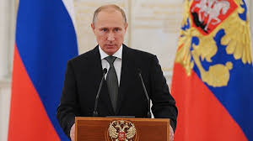
НА ЧЕМ ОСНОВЫВАЕТСЯ СОСТАВЛЕНИЕ ПРОЕКТА БЮДЖЕТА ЖЕЛЕЗНОГОРСКОГО РАЙОНА
Бюджетном послании Президента Российской Федерации
Составление проекта бюджета Железногорского района основывается на :
Основных направлениях бюджетной и налоговой политики Железногорского района Курскоой области
Прогнозе социально-экономического развития Железногорского района Курской области
Муниципальных программах Железногорского района Курской области

Slide 17
ОСНОВНЫЕ НАПРАВЛЕНИЯ БЮДЖЕТНОЙ ПОЛИТИКИ ЖЕЛЕЗНОГОРСКОГО РАЙОНА КУРСКОЙ ОБЛАСТИ
внедрение принципов инициативного бюджетирования
адресное решение социальных проблем
повышение качества муниципальных услуг
создание условий для модернизации экономики и повышения ее конкурентоспособности
Повышение открытости и прозрачности информации об управлении общественными финансами
недопущение кредиторской задолженности по заработной плате и соц.выплатам
БЮДЖЕТНАЯ ПОЛИТИКА
усиление внутреннего и внешнего финансового контроля
обеспечение долгосрочной сбалансированности и устойчивости бюджетной системы
повышение качества управления общественными финансами, эффективности расходования бюджетных средств
формирование бюджета на основе муниципальных программ и достижение поставленных целей
исполнение всех решений в пределах утвержденных предельных объемов расходов на реализацию муниципальных программ

Slide 18
ОСНОВНЫЕ НАПРАВЛЕНИЯ НАЛОГОВОЙ ПОЛИТИКИ ЖЕЛЕЗНОГОРСКОГО РАЙОНА КУРСКОЙ ОБЛАСТИ
НАЛОГОВАЯ ПОЛИТИКА
мобилизация резервов доходной базы консолидированного бюджета района, содействие инвестиционным процессам в экономике, применения мер налогового стимулирования в целях обеспечения привлекатености экономики района
реализация предложений, направленных на выравнивание условий налогообложения граждан, организаций района, проведение работы по оптимизации недвижимого имущества с учетом их кадастровой стоимости, совершенствование специальных налоговых режимов
ежегодная оценка эффективности предоставляемых (планируемых к предоставлению) местных налоговых льгот, оценка общей величины и динамики налоговых расходов консолидированного бюджета района
повышение эффективности налогового администрирования, реализация мер по противодействию уклонению от уплаты налогов и других обязательных платежей в бюджет

Slide 19
по начислениям на оплату труда в соответствии с установленными тарифами страховых взносов в государственные внебюджетные фонды в размере 30,2%;
планирование бюджетных ассигнований на исполнение вновь принимаемых обязательств осуществлено в соответствии с основаниями для возникновения расходных обязательств бюджета муниципального района согласно статьям 85 и 174.2 БК РФ, учитывая положения порядка конкурсного распределения принимаемых расходных обязательств бюджета муниципального района (постановление Администрации Железногорского района Курской области от 21.05.2012 г. № 300)
При формировании бюджета района применены общие подходы к расчету бюджетных проектировок
бюджетные ассигнования, финансовое обеспечение которых осуществляется за счет средств областного бюджета в виде целевых субвенций и субсидий, предусматриваются в объемах, отраженных в проекте Областного закона «Об областном бюджете на 2020 год и на плановый период 2021 и 2022 годов» на момент формирования бюджета муниципального района
объем бюджетных ассигнований дорожного фонда Железногорского района запланирован в размере прогнозируемого объема доходов
планирование бюджетных ассигнований на реализацию положений Указа Президента Российской Федерации от 28 декабря 2012 года №1688 и от 7 мая 2012 года №597 осуществляется в соответствии со средней заработной платой категории работников, определенных в Указах Президента Российской Федерации к средней заработной плате в регионе. Кроме того, при формировании бюджета муниципального района на 2020 год и на плановый период 2021 и 2022 годов учитывались предложения главных распорядителей средств бюджета муниципального района по перераспределению предельных объемов финансирования

Slide 20
Основные бюджетные риски и мероприятия по управлению рисками в Железногорском районе Курской области
Основные бюджетные риски
Изменение социально-экономической ситуации в мире, в Российской Федерации, в Курской области, в Железногорском районе
Возникновение новых расходных обязательств без источников финансирования
Необоснованное принятие решений, приводящих к нарушению бюджетного законодательства РФ, снижение качества управления муниципальными финансами
Невыполнение мероприятий по оптимизации расходов и повышению эффективности намеченных мероприятий
Мероприятия по управлению бюджетными рисками
Финансирование расходов главных распорядителей бюджетных средств под фактическую потребность
Использование экономии бюджетных ассигнований, сложившейся по итогам торгов., без внесения изменения в Решение о бюджете не допускается (за исключение экономии по дорожному фонду)
Разработка и принятие нормативных правовых актов, регулирующих отношения в сфере общественных финансов
Контроль соблюдения ограничений, установленных бюджетным законодательством. Проведение оценки качества и распространение лучших практик управления финансами
Осуществление межбюджетного регулирования

Slide 21
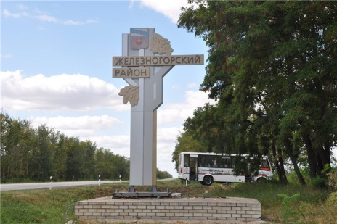
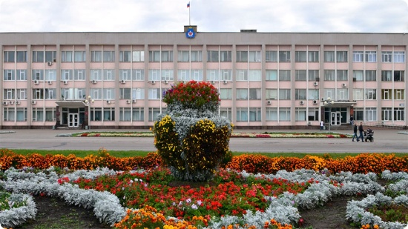
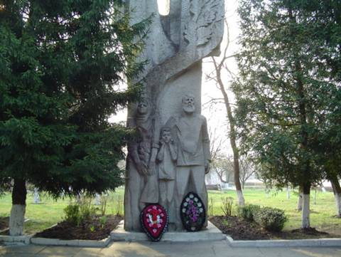
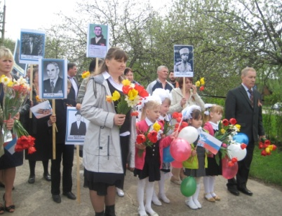
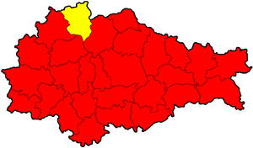
ЖЕЛЕЗНОГОРСКИЙ РАЙОН – самый северный район Курской области с административным центов в г.Железногорске.
Площадь – 991 кв.км. (без г.Железногорска)
Уровень безработицы – 0,7%
12 сельскохозяйственных предприятий
Численность населения – 15,2 тыс.чел.
15 крестьянско-фермерских хозяйств
Средний возраст по Железногорскому району – 45,4 лет
8 тыс. личных подсобных хозяйств
Экономически активное население Железногорского района занято в аграрном секторе экономики – 54%
137 малых предприятий
1 лечебное учреждение
42 учреждения культуры
382 индивидуальных предпринимателя

Slide 22
Основные показатели социально-экономического прогноза Железногорского района Курской области
на 2020-2022 годы
 | 2018 г. (отчет) | 2019 г. (оценка) | 2020 г. | 2021 г. | 2022 г.
Фонд начисленной заработной платы, тыс.рублей | 1 668 547,5 | 1 969 404,8 | 2 280 230,0 | 2 640 855,0 | 3 077 640,0
Среднемесячная заработная плата, рублей | 29 934,5 | 32 530,6 | 36 367,3 | 41 640,7 | 47 626,7
Среднесписочная численность работающих, человек | 4 645 | 5 045 | 5 225 | 5 285 | 5 385
Объем инвестиций в основной капитал, тыс.рублей | 2 205 932,3 | 1 185 905,0 | 88 943,0 | 90 689,0 | 92 504,0
Оборот розничной торговли, тыс.рублей | 82 000,0 | 86 264,0 | 89 816,4 | 94 065,7 | 98 711,6
Оборот общественного питания, тыс.рублей | 6 320,0 | 6 742,2 | 7 117,5 | 7 550,2 | 8 032,8
Объем платных услуг, тыс.рублей | 58 622,0 | 61 441,2 | 64 341,9 | 67 710,3 | 71 395,5

Slide 23
ОСНОВНЫЕ ПАРАМЕТРЫ БЮДЖЕТА ЖЕЛЕЗНОГОРСКОГО РАЙОНА НА 2020 ГОД
Итоги бюджета
СОБСТВЕН-
НЫЕ ДОХОДЫ:
189 242 140
рублей
РАСХО ДЫ:
384 552 609
рублей
Доходы в расчете на 1 человека (руб./чел.):
12 441,14
Налог на доходы физических лиц – 148 805 065
Образование – 247 505 392
Общегосударственные расходы – 39 864 273
Доходы от использования имущества – 12 951 785
Культура и кинематография – 39 656 288
Доходы от оказания платных услуг – 9 755 000
Социальная политика –
28 885 997
Платежи за негативное воздействие на окружающую среду –
6 084 600
Расходы в расчете на 1 человека (руб./чел.):
25 281,22
Межбюджетные трансферты – 9 405 625
Акцизы – 8 211 505
Дорожное хозяйство- 8 211 505
Численность – 15 211 чел.

Slide 24
ОСНОВНЫЕ ПАРАМЕТРЫ БЮДЖЕТА ЖЕЛЕЗНОГОРСКОГО РАЙОНА НА 2021 ГОД
Итоги бюджета
СОБСТВЕН-
НЫЕ ДОХОДЫ:
202 047 647
рублей
РАСХО ДЫ:
390 717 895
рублей
Доходы в расчете на 1 человека (руб./чел.):
13 283,0
Налог на доходы физических лиц – 162 225 354
Образование – 243 207 148
Общегосударственные расходы – 52 003 703
Доходы от использования имущества – 12 951 785
Культура и кинематография – 41 132 075
Доходы от оказания платных услуг – 9 755 000
Социальная политика –
28 883 097
Платежи за негативное воздействие на окружающую среду –
6 084 600
Расходы в расчете на 1 человека (руб./чел.):
25 686,54
Межбюджетные трансферты – 7 524 500
Акцизы – 8 464 163
Дорожное хозяйство- 8 464 163
Численность – 15 211 чел.

Slide 25
ОСНОВНЫЕ ПАРАМЕТРЫ БЮДЖЕТА ЖЕЛЕЗНОГОРСКОГО РАЙОНА НА 2022 ГОД
Итоги бюджета
СОБСТВЕН-
НЫЕ ДОХОДЫ:
214 262 000 рублей
РАСХО ДЫ:
404 147 006
рублей
Доходы в расчете на 1 человека (руб./чел.):
14 085,99
Налог на доходы физических лиц – 174 354 376
Образование – 243 389 351
Общегосударственные расходы – 57 512 620
Доходы от использования имущества – 12 951 785
Культура и кинематография – 42 763 968
Доходы от оказания платных услуг – 9 755 000
Социальная политика –
28 881 749
Платежи за негативное воздействие на окружающую среду –
6 084 600
Расходы в расчете на 1 человека (руб./чел.):
26 569,39
Межбюджетные трансферты – 7 524 500
Акцизы – 8 726 487
Дорожное хозяйство- 8 726 487
Численность – 15 211 чел.

Slide 26
ДИНАМИКА ИСПОЛНЕНИЯ ОСНОВНЫХ ПАРАМЕТРОВ БЮДЖЕТА ЗА 2017-2019 ГОДЫ

Slide 27
Динамика поступлений и структура доходов бюджета муниципального района за 2017-2019
годы

Slide 28
СТРУКТУРА СОБСТВЕННЫХ ДОХОДОВ БЮДЖЕТА МУНИЦИПАЛЬНОГО РАЙОНА В 2020 ГОДУ

Slide 29
СТРУКТУРА СОБСТВЕННЫХ ДОХОДОВ БЮДЖЕТА МУНИЦИПАЛЬНОГО РАЙОНА В 2021 ГОДУ

Slide 30
СТРУКТУРА СОБСТВЕННЫХ ДОХОДОВ БЮДЖЕТА МУНИЦИПАЛЬНОГО РАЙОНА В 2022 ГОДУ

Slide 31
Структура расходов бюджета муниципального района в 2020 году

Slide 32
Структура расходов бюджета муниципального района в 2021 году

Slide 33
Структура расходов бюджета муниципального района в 2022 году

Slide 34
динамика изменения расходов бюджета муниципального района за 2019-2022 годы
тыс.руб.
 | РЗ | ПЗ | на 01.10.2019г. | 2020 г. | 2021 г. | 2022 г.
Общегосударственные расходы | 01 | 00 | 55 362,2 | 39 864,3 | 52 003,7 | 57 512,6
Национальная безопасность и правоохранительная деятельность | 03 | 00 | 31,8 | 31,8 | 31,8 | 31,8
Национальная экономика | 04 | 00 | 39 638,4 | 9 867,5 | 9 000,6 | 9 289,0
Жилищно-коммунальное хозяйство | 05 | 00 | 30 316,4 | 5 621 | 62,2 | 62,2
Образование | 07 | 00 | 270 937 | 247 505,4 | 243 207,1 | 243 389,4
Культура, кинематография | 08 | 00 | 37 269 | 39 656,3 | 41 132,1 | 42764
Здравоохранение | 09 | 00 | 842,2 | 1 009,7 | 1 009,7 | 1 009,7

Slide 35
динамика изменения расходов бюджета муниципального района за 2019-2022 годы
тыс.руб.
 | РЗ | ПЗ | на 01.10.2019г. | 2020 г. | 2021 г. | 2022 г.
Социальная политика | 10 | 00 | 29 505,9 | 28 886 | 28 883,1 | 28 881,7
Физическая культура и спорт | 11 | 00 | 500 | 100 | 100 | 100
Средства массовой информации | 12 | 00 | 2 476,6 | 2 605 | 2 720,3 | 2 840,8
Обслуживание муниципального долга | 13 | 00 | 0 | 0 | 0 | 0
Межбюджетные трансферты | 14 | 00 | 6 211,3 | 9 405,6 | 7 524,5 | 7 524,5
Итого расходов | - | - | 473 090,9 | 384 552,6 | 390 717,9 | 404 147,0

Slide 36
Прогнозируемые размеры средней заработной платы по отдельным категориям работников бюджетного сектора экономики, обозначенных в Указах Президента Российской Федерации 2012 года, по Железногорскому району на 2020 год и на плановый период 2021 и 2022 годов*
 | План 2020 г. | План 2021 г. | План 2022 г.
Педагогические работники дошкольных образовательных учреждений | 23 000 | 24 300 | 25 750
Педагогические работники образовательных учреждений общего образования | 27 717,8 | 31 576 | 33 441,1
Педагогические работники учреждений дополнительного образования детей | 27 717,8 | 31 576 | 33 441,1
Работники учреждений культуры | 27 717,8 | 31 576 | 33 441,1
*прогнозные значения средней зарплаты могут быть уточнены после согласования отделами Железногорского района изменений в Планы мероприятий («дорожные карты») в сфере образования, культуры и искусства, социальной защиты населения.

Slide 37
ЗАЧЕМ НУЖЕН ПРОГРАММНЫЙ БЮДЖЕТ?
Бюджет Железногорского района формируется в «программном» формате на основе муниципальных программ. Это связано со вступившими в силу изменениями в Бюджетный кодекс РФ в 2014 году. Каждая муниципальная программа увязывает бюджетные ассигнования с результатами их использования для достижения заявленных целей. Таким образом, программный бюджет призван повысить качество формирования и исполнения главного финансового документа.
Повышение эффективности деятельности всех участников программы за счет полномасштабного охвата всех сфер деятельности органов местного самоуправления и, как следствие, бюджетных ассигнований, находящихся в их распоряжении.
ПРОГРАММНЫЙ БЮДЖЕТ - это
Обеспечение прозрачности расходования бюджетных средств, что позволяет увязать результаты, достигнутые в ходе реализации программ с бюджетными ресурсами, направленными на их достижение.
Четкая определенная ответственность за достижение результатов. Вытекает из необходимости назначения исполнителя и соисполнителей, ответственных за реализацию муниципальной программы.

Slide 38
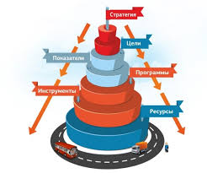
ПРОГРАММНЫЙ БЮДЖЕТ
Этапы и сроки реализации
Программно-целевые инструменты
мероприятия
1
2
3
Задача 1
1
2
3
Задача 2
1
2
3
Задача 3
Наличие ответственного исполнителя (соисполнителя)
Объем и источники финансирования
Ожидаемые конечные результаты

Slide 39
Что такое муниципальная программа?
СТРАТЕГИЯ ДОЛГОСРОЧНОГО РАЗВИТИЯ
Муниципальная целевая программа – это документ, определяющий:
цели и задачи
государственной политики в
определенной сфере;
способы их достижения;
примерные объемы используемых финансовых ресурсов.
Муниципальная программа «Развитие культуры в Муниципальном районе «Железногорский район» Курской области »
Ответственный исполнитель: Управление культуры Администрации Железногорского района Курской области
Цель: реализация стратегической роли культуры как духовно-нравственного основания развития личности и единства российского общества
Основные ожидаемые результаты реализации программы:
укрепление единого культурного пространства района;
- выравнивание уровня доступности культурных благ независимо от размера доходов, социального статуса и места проживания;
-преодоление диспропорций, вызванных разной степенью обеспеченности населения района учреждениями культуры в сельской местности;
-формирование культурной среды, отвечающей растущим потребностям личности и общества, повышение качества, разнообразия и эффективности услуг в сфере культуры.

Slide 40
Расходы бюджета муниципального района на реализацию муниципальных программ Железногорского района Курской области на 2020 год
Социальной направленности
Обеспечение безопасных условий жизнедеятельности
Поддержка отраслей экономики
Общего характера
Развитие образования – 247 505 392 руб.
Профилактики правонарушений в Железногорском района – 305 800 руб.
Социальное развитие села – 3 970 900 руб.
Управление муниципальным имуществом и земельными ресурсами – 748 600 руб.
Социальная поддержка граждан Железногорского района –27 708 793 руб.
Развитие транспортной системы, обеспечение перевозки пассажиров на территории Железногорского района -8 211 505 руб
Сохранение и развитие архивного дела - 278 879 руб.
Зашита населения и территории от чрезвычайных ситуаций, обеспечение пожарной безопасности и безопасности на водных объектах – 31 800 руб.
Обеспечение доступным и комфортным жильем и коммунальными услугами граждан –3 537 225 руб.
Развитие культуры – 38 938 783 руб.
Создание условий для эффективного и ответственного управления муниципальными финансами, муниципальным долгом и повышения устойчивости бюджетов –12 743 025 руб.
Развитие средств массовой информации – 2 605 000 руб.
Содействие занятости населения Железногорского района – 543 650 руб.
Противодействие злоупотреблению наркотиками– 50 000руб.
Обеспечение эффективного осуществления полномочий МКУ «Управление районного хозяйства » - 12 964 500 руб.
Повышение эффективности работы с молодежью, организация отдыха детей, молодежи, развитие физической культуры и спорта – 1 568 890 руб.
Развитие муниципальной службы в Железногорском районе- 257 805 руб.

Slide 41
Расходы бюджета муниципального района на реализацию муниципальных программ Железногорского района Курской области на 2021 год
Социальной направленности
Обеспечение безопасных условий жизнедеятельности
Поддержка отраслей экономики
Общего характера
Развитие образования – 243 207 148 руб.
Профилактики правонарушений в Железногорском района – 305 800 руб.
Управление муниципальным имуществом и земельными ресурсами – 119 000 руб.
Социальная поддержка граждан Железногорского района – 27 708 793 руб.
Развитие транспортной системы, обеспечение перевозки пассажиров на территории Железногорского района -8 464 163 руб
Обеспечение доступным и комфортным жильем и коммунальными услугами граждан – 1 459 373 руб.
Зашита населения и территории от чрезвычайных ситуаций, обеспечение пожарной безопасности и безопасности на водных объектах – 31 800 руб.
Сохранение и развитие архивного дела - 278 879 руб.
Развитие культуры – 40 413 670 руб.
Создание условий для эффективного и ответственного управления муниципальными финансами, муниципальным долгом и повышения устойчивости бюджетов – 10 861 900 руб.
Развитие средств массовой информации – 2 720 300 руб.
Содействие занятости населения Железногорского района – 305 800 руб.
Противодействие злоупотреблению наркотиками– 50 000
руб.
Обеспечение эффективного осуществления полномочий МКУ «Управление районного хозяйства » - 13 237 097 руб.
Повышение эффективности работы с молодежью, организация отдыха детей, молодежи, развитие физической культуры и спорта – 1 051 703 руб.
Развитие муниципальной службы в Железногорском районе- 247 805 руб.

Slide 42
Расходы бюджета муниципального района на реализацию муниципальных программ Железногорского района Курской области на 2022 год
Социальной направленности
Обеспечение безопасных условий жизнедеятельности
Поддержка отраслей экономики
Общего характера
Развитие образования – 243 389 351 руб.
Профилактики правонарушений в Железногорском района – 305 800 руб.
Управление муниципальным имуществом и земельными ресурсами – 119 000 руб.
Социальная поддержка граждан Железногорского района – 27 708 793 руб.
Развитие транспортной системы, обеспечение перевозки пассажиров на территории Железногорского района – 8 726 487 руб
Обеспечение доступным и комфортным жильем и коммунальными услугами граждан – 1 485 473 руб.
Зашита населения и территории от чрезвычайных ситуаций, обеспечение пожарной безопасности и безопасности на водных объектах – 31 800 руб.
Сохранение и развитие архивного дела - 278 879 руб.
Развитие культуры – 42 045 215 руб.
Создание условий для эффективного и ответственного управления муниципальными финансами, муниципальным долгом и повышения устойчивости бюджетов – 10 861 900 руб.
Развитие средств массовой информации – 2 840 800 руб.
Содействие занятости населения Железногорского района – 305 800 руб.
Противодействие злоупотреблению наркотиками– 50 000 руб.
Обеспечение эффективного осуществления полномочий МКУ «Управление районного хозяйства » - 13 550 573 руб.
Повышение эффективности работы с молодежью, организация отдыха детей, молодежи, развитие физической культуры и спорта – 1 051 703 руб.
Развитие муниципальной службы в Железногорском районе- 247 805 руб.

Slide 43
Социально-ориентированный бюджет
В 2020 году и плановом периоде 2021 и 2022 годов на финансовое обеспечение отраслей социальной сферы (образование, культура, социальная политика, физкультура и спорт) запланировано выделить более 81% расходов бюджета района в 2020 году, в 2021 году – 79,52%., в 2022 году – 77,49% млн.руб.
Планируемые расходы бюджета района на финансирование отраслей социальной сферы в 2020 году и плановом периоде 2021 и 2022 годов

Slide 44
Структура расходов бюджета района на отрасли социальной сферы в 2020 году и плановом периоде 2021 и 2022 годов

Slide 45
Муниципальная программа «Развитие образования в Железногорском районе Курской области»
Главная стратегическая цель в сфере образования Железногорского района Курской области – это обеспечение доступности качественного дошкольного, начального общего, основного общего, среднего общего и дополнительного образования детей, отвечающего современным потребностям социума, каждого гражданина и соответствующего стратегическим целям государственной политики в сфере образования, сформулированным в проекте современной модели образования на период до 2021 года и национальной образовательной инициативе «Наша новая школа»
Основные направления реализации программных мероприятий (руб.):
 | 2020 | 2021 | 2022
Основное мероприятие «Развитие дошкольного образования детей» | 60 485 925 | 58 383 724 | 58 623 774
Основное мероприятие «Развитие общего образования детей» | 161 159 346 | 159 032 080 | 158 779 132
Основное мероприятие «Развитие дополнительного образования детей. Обеспечение деятельности МКОУ ДОД «Центр детского творчества»» | 12 998 094 | 13 401 204 | 13 731 955
Основное мероприятие «Руководство и управление в сфере установленных функций муниципального органа управления образованием Администрации Железногорского района Курской области, других организаций, подведомственных Управлению образования» | 11 393 137 | 11 438 437 | 11 302 787

Slide 46
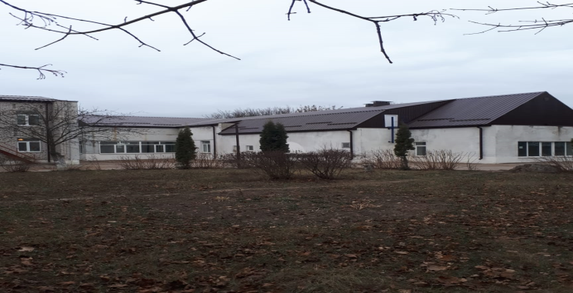
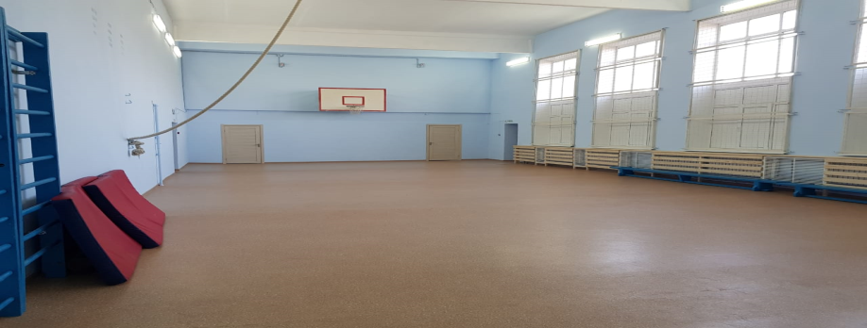
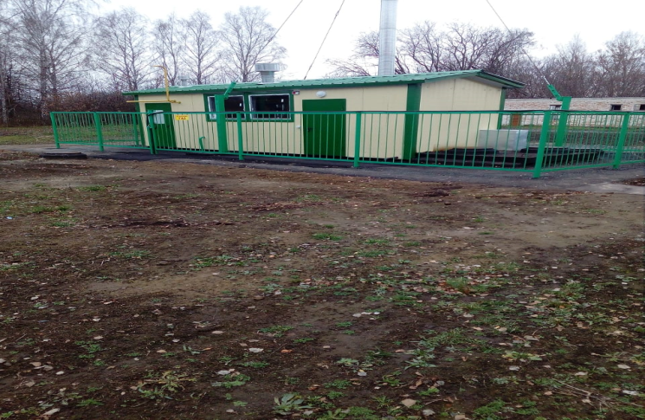
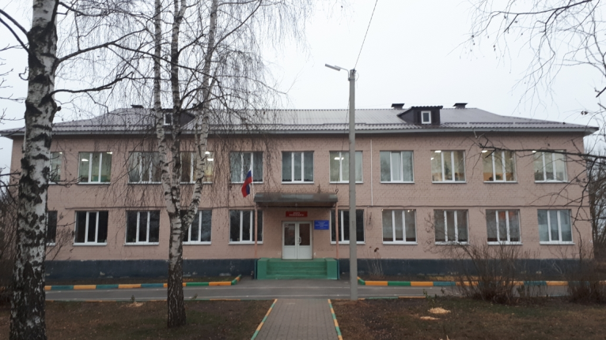
Муниципальная программа «Развитие образования в Железногорском районе Курской области»
Система образования Железногорского района Курской области представлена 20 образовательными организациями: общеобразовательные организации – 13, дошкольные образовательные организации – 6, учреждение дополнительного образования детей -1.
В рамках модернизации системы общего и дошкольного образования ежегодно проводится капитальный ремонт учреждений общего и дошкольного образования. Сокращается очередность на зачисление детей в детские сады. В течение 2019 года были проведены следующие работы:
Ремонт спортивного зала в МКОУ «Студенокская СОШ»
Ремонт кровли МКДОУ «Студенокский детский сад»
Строительство газовой котельной в МКОУ «Басовская ООШ»
Капитальный ремонт МКОУ «Рышковская СОШ»

Slide 47
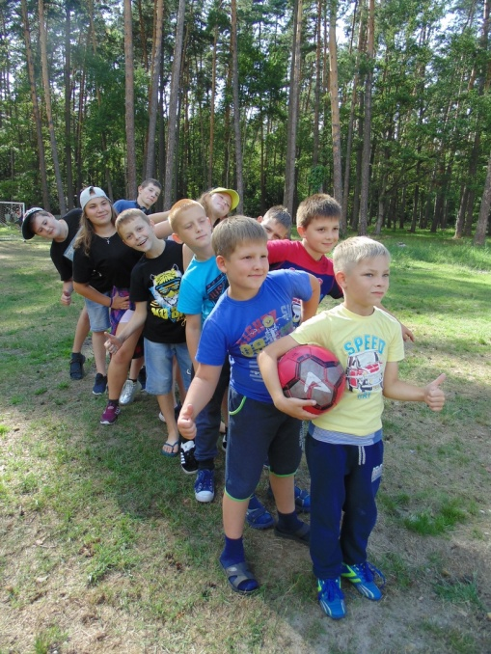
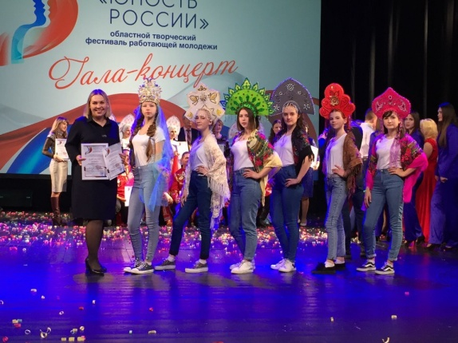
Муниципальная программа «Повышение эффективности работы с молодежью, организация отдыха и оздоровления детей, молодежи, развитие физической культуры и спорта в Железногорском районе Курской области »
Цели программы:
Повышение эффективности реализации молодежной политики;
создание условий, обеспечивающих повышение мотивации жителей Железногорского района Курской области к регулярным занятиям физической культурой и спортом и ведению здорового образа жизни;
развитие системы оздоровления и отдыха детей в Железногорском районе Курской области.
Основные направления реализации программных мероприятий (руб.):
 | 2020 г. | 2021 г. | 2022 г.
Основное мероприятие «Создание условий для эффективности реализации молодежной политики» | 56 000 | 56 000 | 56 000
Основное мероприятие «Создание условий для оздоровления и отдыха детей Железногорского района Курской области» | 859 840 | 859 840 | 859 840
Основное мероприятие: «Создание условий для развития физической культуры и массового спорта в Железногорском районе» | 100 000 | 100 000 | 100 000

Slide 48
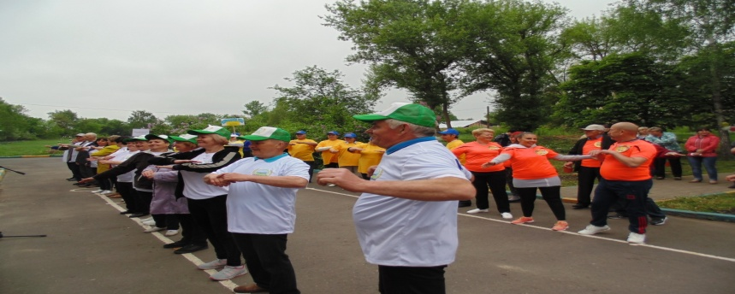
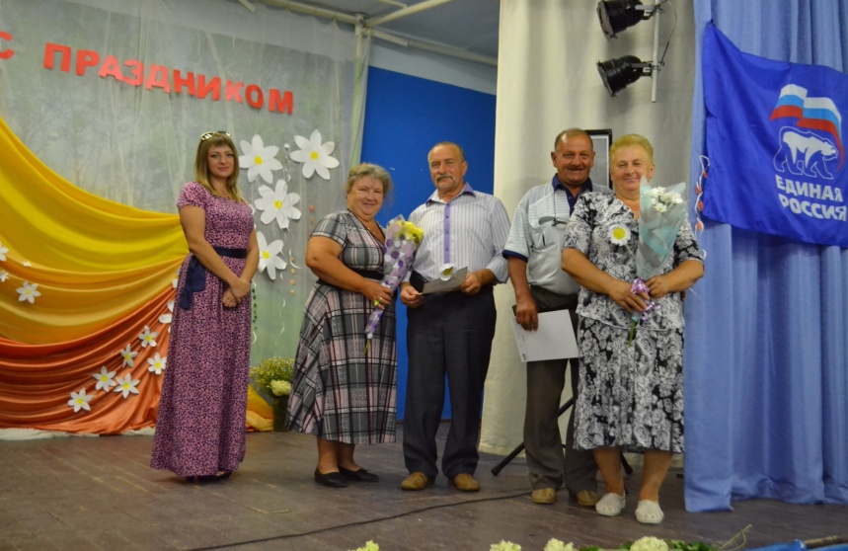
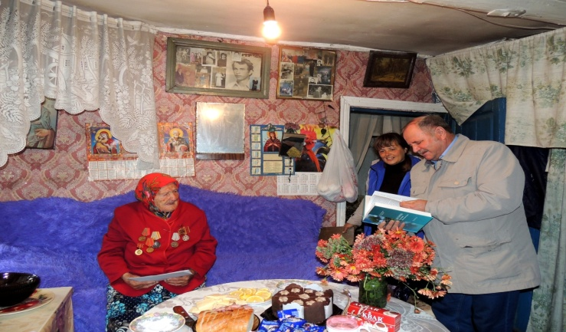
Муниципальная программа «Социальная поддержка граждан в Железногорском районе »
Цель программы: формирование правовых организационных, социально-экономических условий для осуществления мер по улучшению положения и качества жизни граждан, повышению степени их социальной защищенности, активизации участия граждан в жизни общества
Основные направления реализации программных мероприятий
(руб.)
 | 2020 г. | 2021 г. | 2022 г.
Основное мероприятие «Социальная поддержка отдельных категорий граждан Железногорского района Курской области» | 17 738 114 | 17 738 114 | 17 738 114
Основное мероприятие «Организация деятельности органов опеки и попечительства» | 7 520 660 | 7 517 760 | 7 516 412
Основное мероприятие «Управление муниципальной программой и обеспечение условий реализации» | 2 751 600 | 2 751 600 | 2 751 600

Slide 49
Муниципальная программа «Развитие культуры в Муниципальном районе «Железногорский район» Курской области »
Цель программы: реализация стратегической роли культуры как духовно-нравственного основания развития личности и единства российского общества
Основные направления реализации программных мероприятий (руб.):
 | 2020 г. | 2021 г. | 2022 г.
Основное мероприятие «Сохранение и развитие самодеятельного искусства, традиционной народной культуры и киновидиообслуживания населения» | 14 914 371 | 15 669 218 | 16 426 865
Основное мероприятие «Развитие библиотечного дела» | 15 945 301 | 16 666 241 | 17 540 487
Основное мероприятие «Обеспечение деятельности подведомственных учреждений, финансовое обеспечение Муниципальной программы, повышение эффективности использования средств областного и местного бюджетов» | 8 077 516 | 8 077 516 | 8 077 516

Slide 50
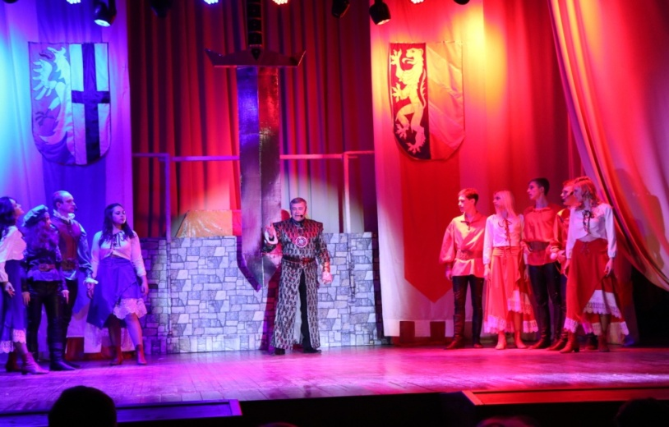
Муниципальная программа «Развитие культуры в Муниципальном районе «Железногорский район» Курской области » (подпрограмма КУЛЬТУРА)
Участие коллективов самодеятельного любительского творчества в смотрах, конкурсах, фестивалях в 2019 г
Музыкально-драматическиий театр ТЕРЕМОК (рук. Л.Землякова, А.Трофимов) – лауреаты 1 степени Всероссийских творческих состязаний «Без границ»;
Цирковая студия СЮРПРИЗ, рук.О.Ходан -Дипломы Лауреатов 1, II, III степеней) Международного конкурса-фестиваля музыкального художественного творчества « Праздннк детства» ;
Хореографический ансамбль СИЛУЭТ, рук.Т.Авилова – ддиплом 1 степени в Межрегиональном хореографическом конкурсе «Желание танцевать» ;
Мужской вокальный квартет РАЗДОЛЬЕ - «Гран при» Международного конкурса-фестивалея «Звездные таланты России»;
Уч-ся музыкального отделения Студенокской ДШИ (пр.Хаирова Л.Ю. Фирсова И.И) - Диплом 1 степени в ХХХ Международном конкурсе «Светлая душа»;
Уч-ся Студенокской ДШИ Шавырин С. - Диплом 11 степени в Международном конкурсе юных музыкантов и вокалистов «До-ми-солька», Сертификат за педагогическое мастерство при подготовке дипломанта конкурса – И.И Фирсова.
Студия ПАЛИТРА,рук.Лысенко Е.А – 1 место в заочном Х1 Краевом фестивале детского и молодежного экранного творчества имени В.И.Трегубовича (Красноярский край)
уч-ся Студенокской ДШИ Лысенко Т. - Диплом победителя 11 степени Х1Х в Международном академическом конкурсе профессионального художественного творчества «Мир творчества»;
уч-ся худ.отделения Студенокской ДШИ (рук.Е.Лысенко) - победители в Региональном этапе Всероссийского конкурса детских художественных работ «Спасибо деду за Победу» в г.Курск
Пр-ль худ.отделения Студенокской ДШИ Е.А.Лысенко - Диплом призера Yii Всероссийского очного конкурса педагогических проектов педагогов-художников;
Ансамбль РАЗВЕТЬЕ, рук.В.Горобец..Всероссийском фестивале-конкурсе песен и частушек «Тамбовская канарейка» (МКУ «Разветьевский ЦДК»
Спектакль «Ромео и Джульетта» МКУК «Железногорский РДК»
.
Проведение районного мероприятия,
посвященного «Дню семьи, любви и верности» (МКУ «Разветьевский ЦДК»)

Slide 51
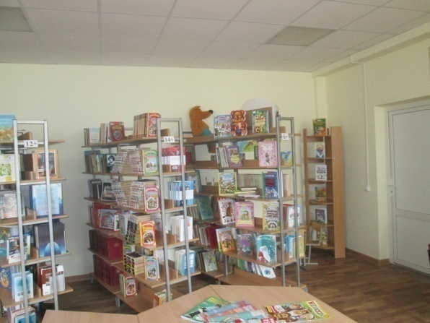
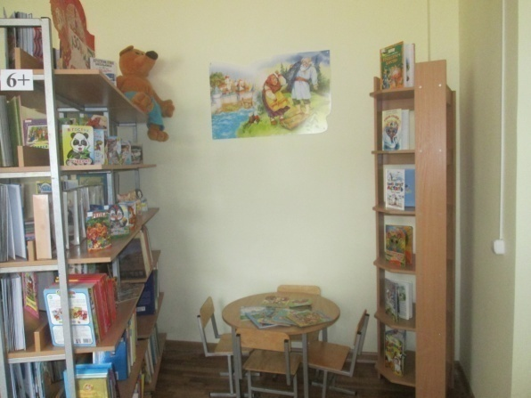
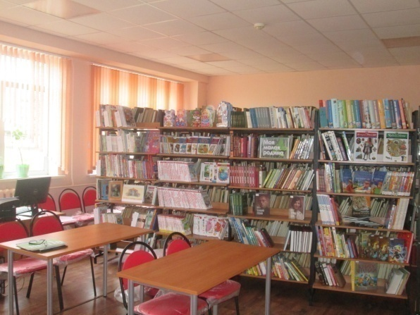
Муниципальная программа «Развитие культуры в Муниципальном районе «Железногорский район» Курской области на 2020-2022 годы»
(Подпрограмма НАСЛЕДИЕ)
В 2019 году была модернизирована Михайловская центральная детская библиотека
им. Б.И.Вронского (приобретения - на сумму 500 000 руб).
Подключение библиотек района к сети Интернет: 100%

Slide 52
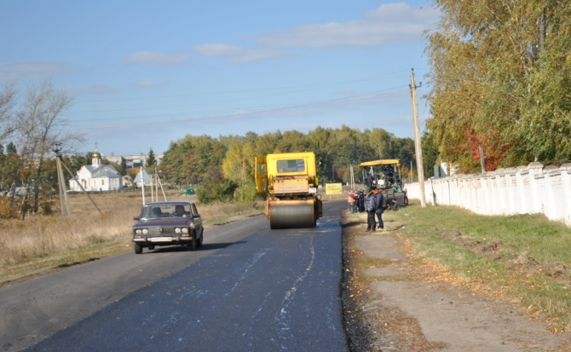
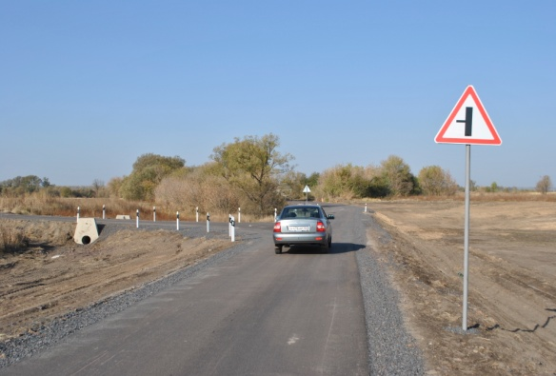
Муниципальная программа «Развитие транспортной системы, обеспечение перевозки пассажиров на территории Железногорского района и безопасности дорожного движения »
В соответствии с Решением Представительного Собрания Железногорского района Курской области от 24 декабря 2013 года № 62-3-РС, начиная с 2012 года, финансовое обеспечение дорожного хозяйства осуществляется в рамках дорожного фонда Железногорского района.
Основные источники формирования
доходов дорожного фонда Железногорского района
Объем бюджетных ассигнований дорожного фонда
акцизов на дизельное топливо;
акцизов на моторные масла для дизельных и (или) карбюраторных (инжекторных) двигателей
акцизов на автомобильный бензин
2020г. | 8 211 505
2021 г. | 8 464 163
2022 г. | 8 726 487
Основные направления реализации программных мероприятий (руб.):
 | 2020 г. | 2021 г. | 2022г.
Основное мероприятие «Обеспечение требуемого технического состояния сети автомобильных дорог района, их пропускной способности, эффективно содействующей развитию экономики, улучшению качества жизни населения района, созданию безопасных условий движения» | 8 211 505 | 8 464 163 | 8 726 487
В рамках реализации основного мероприятия будут решаться следующие задачи:
1) строительство (реконструкция) автомобильных дорог общего пользования местного значения вне границ населенных пунктов;
2) капитальный ремонт, ремонт и содержание автомобильных дорог общего пользования местного значения вне границ населенных пунктов;
3) межевание, проведение кадастровых работ в отношении земельных участков, занятых автодорогами общего пользования местного значения вне границ населенных пунктов, и в отношении автодорог общего пользования местного значения вне границ населенных пунктов, как объектов недвижимого имущества, паспортизация, инвентаризация и государственная регистрация права муниципальной собственности на эти земельные участки .

Slide 53
РАСХОДЫ НА СОДЕРЖАНИЕ ОРГАНОВ МЕСТНОГО САМОУПРАВЛЕНИЯ НА 2020 ГОД И ПЛАНОВЫЙ ПЕРИОД 2021-2022 ГОДОВ
В соответствии с Уставом муниципального образования «Железногорский район» Курской области к органам местного самоуправления относятся:
- Представительное Собрание Железногорского района Курской области;
Администрация Железногорского района Курской области;
Управление финансов Администрации Железногорского района;
Управление образования, по делам молодежи, по физической культуры и спорту Администрации Железногорского района;
Управление культуры Администрации Железногорского района;
Управление социальной защиты Администрации Железногорского района.
Нормативы формирования расходов на содержание органов местного самоуправления муниципального образования «Железногорский район» Курской области устанавливаются постановлением Администрации Курской области.
На 2020 год штатная численность органов местного самоуправления установлена в количестве 66 штатных единиц, из них 66 штатные единицы – муниципальные служащие.
При планировании расходов бюджета по лицам, замещающим муниципальные должности, муниципальным служащим органов местного самоуправления индексация заработной платы в 2020 году и плановом периоде 2021-2022 годов предусмотрена в размере 3,0%..

Slide 54
ФИНАНСОВАЯ ПОМОЩЬ БЮДЖЕТАМ ПОСЕЛЕНИЙ
Финансовая помощь из районного бюджета бюджетам поселений, входящих в состав муниципального района, предоставляется в форме дотаций на выравнивание бюджетной обеспеченности в соответствии с муниципальными правовыми актами, принимаемыми в соответствии с требованиями Бюджетного кодекса Российской Федерации и законодательства Железногорского района.

Slide 55
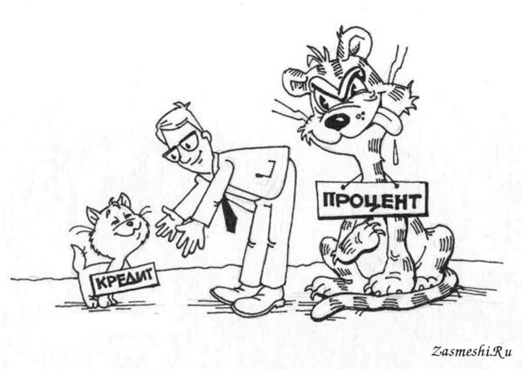
МУНИЦИПАЛЬНЫЙ ДОЛГ
В 2020 году и плановом периоде 2021 и 2022 годов муниципальные гарантии муниципальным образованиям и юридическим лицам Железногорского района Курской области предоставлять не планируется.
Предельный объем муниципального долга Железногорского района на 2020 год в сумме 79 467 592 рубля, на 2021 в сумме 85 022 218 рублей, на 2022 годов в сумме 92 458 083 рубля. Верхний предел муниципального внутреннего долга Железногорского района Курской области по состоянию на 01.01.2021 года запланирован в сумме 0 рублей, на 1 января 2022 года – в сумме 0 рублей, на 1 января 2023 года – в сумме 0 рублей что соответствует нормам бюджетного законодательства.

Slide 56
«Бюджет для граждан» в доступной для широкого круга пользователей форме раскрывает информацию об особенностях формирования бюджета на предстоящий период
Подготовлено Управлением финансов Администрации Железногорского района
Тел. +7(47148)25966 e-mail: uprfin_raion@mail.ru
Размещено на сайте http:// zhel.rkursk.ru

